Slide 1
Guía para la asignación ,habilitación y des habilitación de derechos de usuario en el sistema P3e 2013

Slide 2
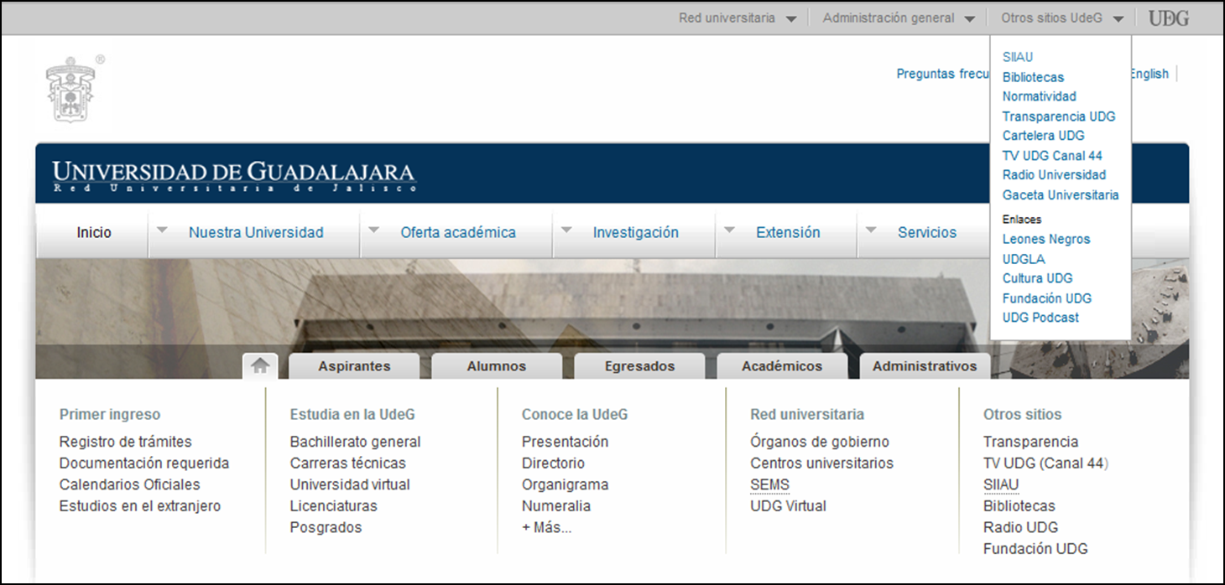
En el portal de la UdeG, despliegue el menú Otros sitios y de clic en SIIAU

Slide 3
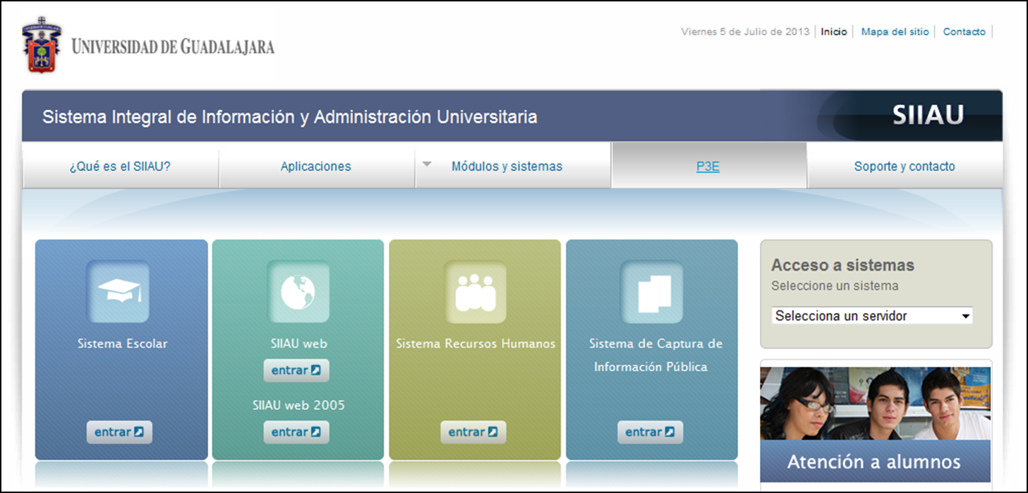
Aparecerá la pantalla de inicio del SIIAU, de clic en las siglas P3E para entrar al sistema P3E.

Slide 4
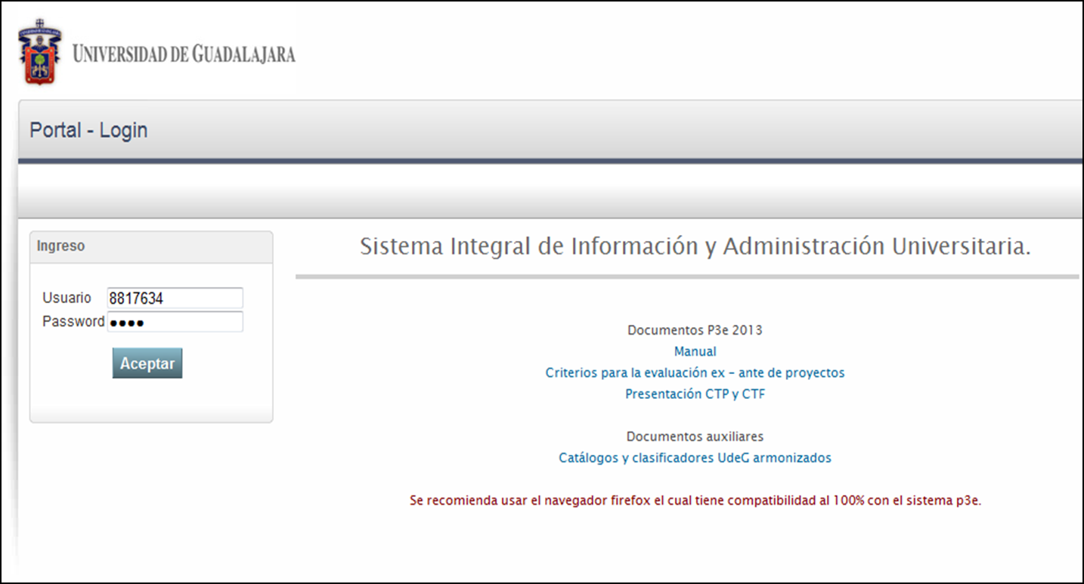
Surgirá la pantalla de Ingreso al Sistema P3E.
En el campo Usuario teclee su código de trabajador y en el de Password el NIP con el que entra al sistema P3e. Enseguida de clic en Aceptar

Slide 5
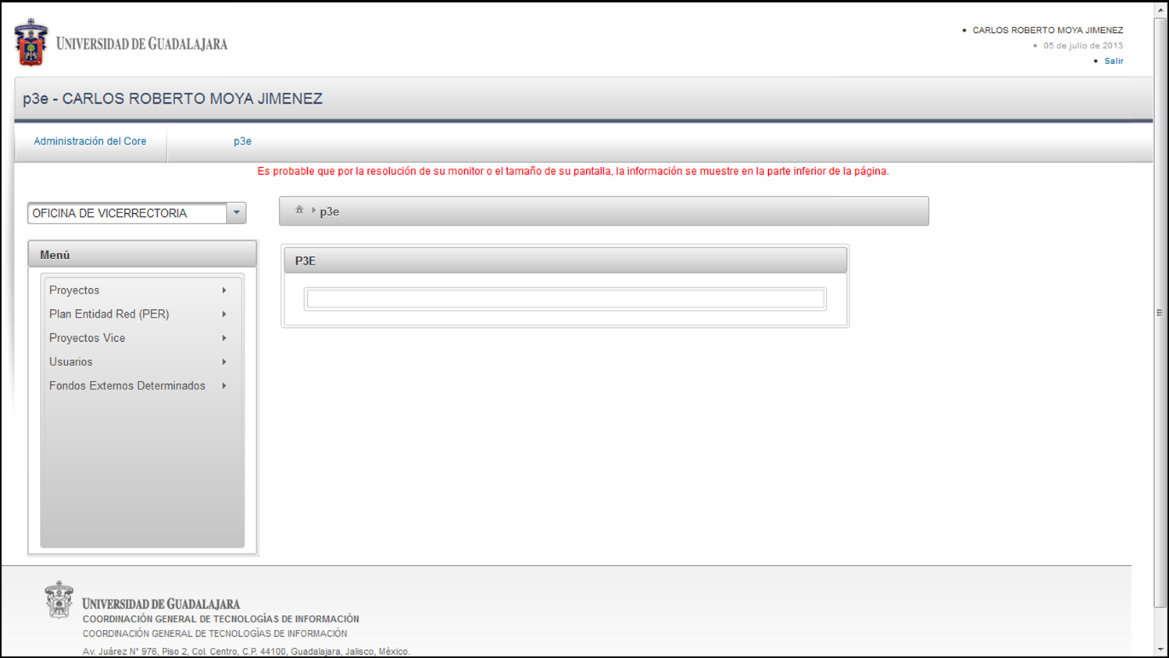
Aparecerá una vista que le muestra la Entidad de red y/o Ures a la cual Ud., pertenece
Así como los Módulos en los cuales tiene derechos. Para asignar derechos o deshabilitarlos seleccione el de Usuarios

Slide 6
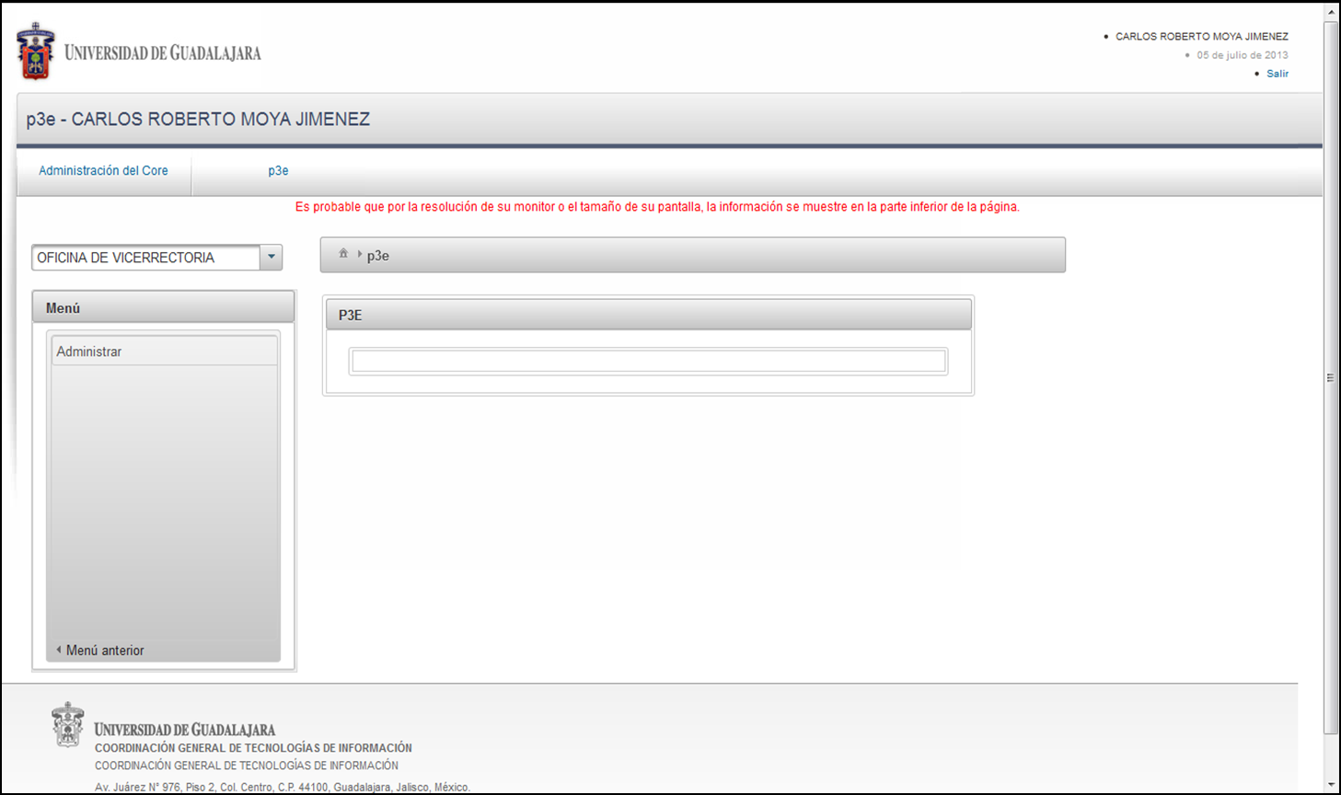
En la vista que surge , de clic sobre Administrar

Slide 7
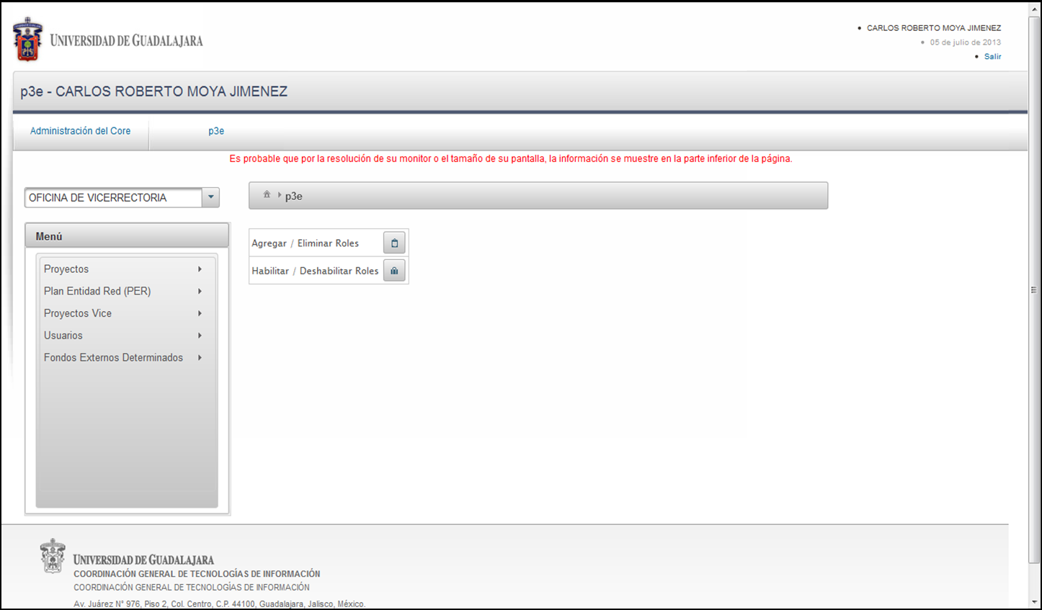
El sistema , muestra una pantalla mediante la cual Ud. puede Agregar, Eliminar , Habilitar o Deshabilitar derechos (Roles) a los usuarios. De clic sobre el icono que esta a un lado de la opción Agregar/Eliminar Roles.

Slide 8
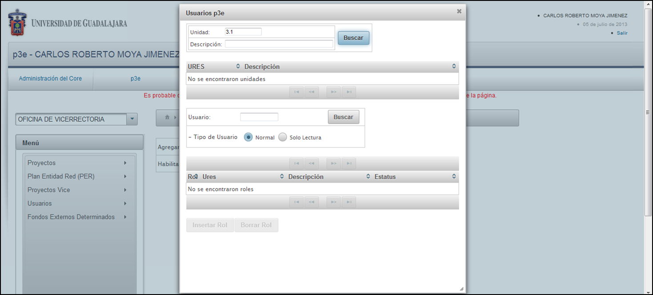
A la pantalla anterior se sobrepondrá otra ,en esta, tecleé la clave de la Ures en donde se agregaran o eliminaran derechos .

Slide 9
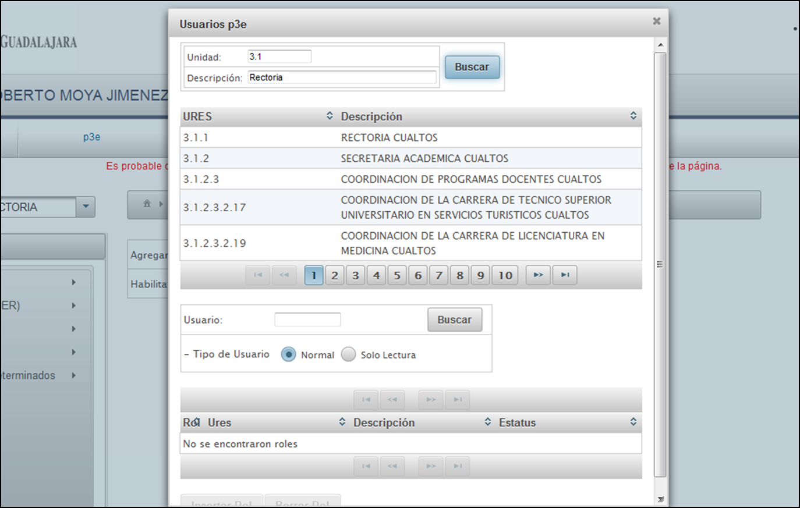
El sistema le mostrara la Ures cuya clave tecleó y las relacionadas o dependientes de ella , cuando sea el caso.

Slide 10
De no conocer la clave de la Ures:
1)teclee, en mayúsculas el nombre de ella dentro del campo Descripción,
2) de clic en el botón Buscar .
3)El sistema le mostrara la Ures que corresponden al nombre tecleado,
4)asimismo le pedirá que capture la clave de Ures.
2
4
1
3
5)Tecleé la clave de la Ures,
6)selecciónela de entre las que el sistema le presenta
7)El sistema emitirá un mensaje
5
3.1.1
7
6

Slide 11
Seleccionada la Ures,
1) tecleé el código del trabajador al que le asignara o inhabilitara roles(derechos)
2) de clic en Buscar
1
2
3)El sistema presentara un mensaje diciendo que encontró al usuario
4) y mostrara el nombre del mismo.
3
4

Slide 12
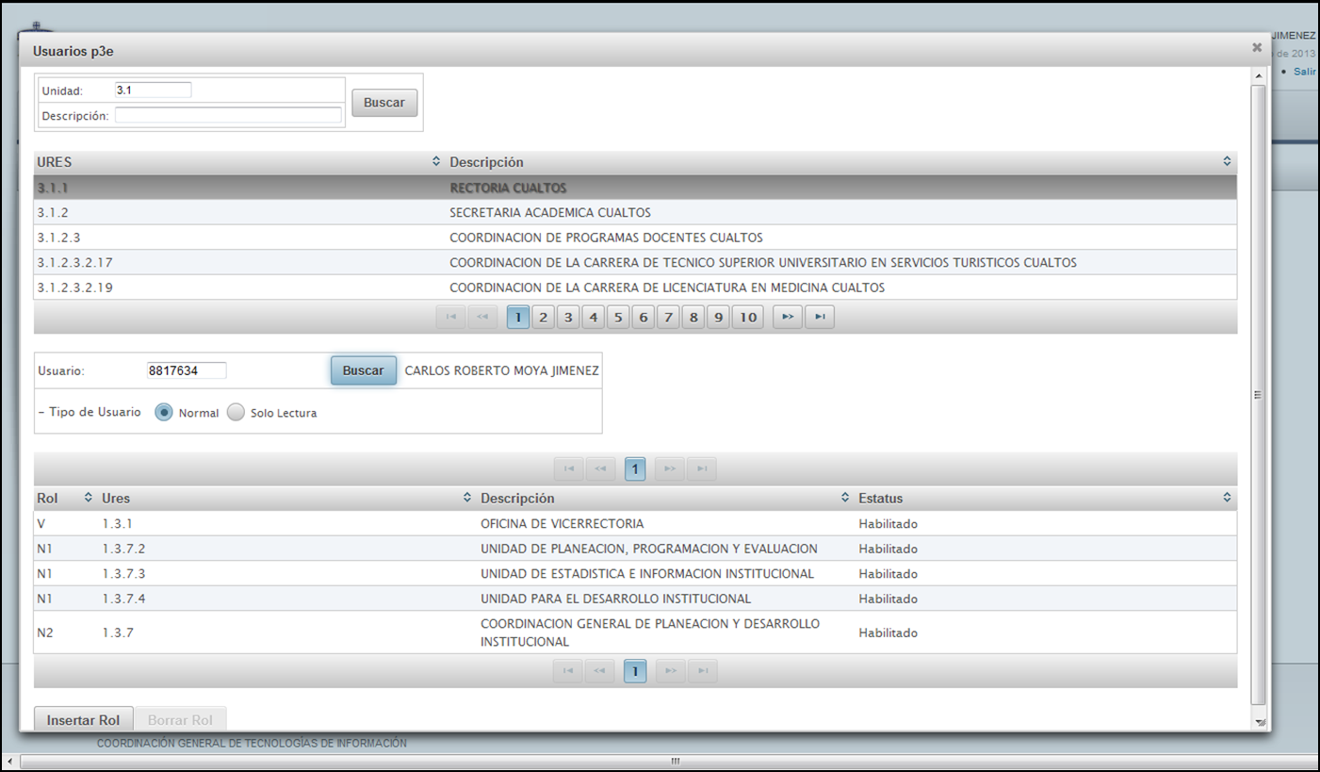
Enseguida :
1) Elija que tipo de rol le asignara al usuario, Normal ( ver , cargar y editar proyectos) o de Sólo lectura(nada mas puede consultar proyectos);
2)De clic en Insertar Rol
1
2

Slide 13
El sistema emitirá un mensaje avisándole que se asignaron los derechos(rol)
Para borrar roles(derechos ) se siguen las mismas acciones que para insertar, pero en vez de dar clic sobre el campo Insertar se presiona el campo Borrar , el sistema emitirá un mensaje confirmando que el rol se ha borrado.
Cabe señalar que el campo Borrar solo aparece cuando las personas tienen derechos

Slide 14
Para Habilitar o Deshabilitar Roles , en la misma pantalla donde se Agregan o Elimina Roles , seleccione la opción Habilitar / Deshabilitar dando clic al icono que se encuentra a un lado de esta.
Surgirá una pantalla mediante la cual podremos localizar la Ures y al trabajador al que le habilitaremos o deshabilitaremos los roles

Slide 15
En pantalla se refinara la localización del usuario ,progresivamente , en la medida en que 1)Pongamos la clave de la Ures , nos mostrara todas las de esa clave;
2)Tecleemos el nombre de la Ures, nos mostrara todas las que inician son esa clave y contiene ese nombre;
3)Escribir el código del trabajador,
1
2
3

Slide 16
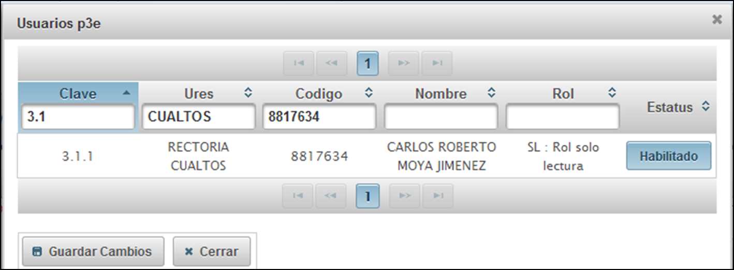
Localizado el trabajador para cambiar el estatus de su Rol
1)hay que dar clic sobre el campo Habilitado o Deshabilitado.
2)Dar clic en el campo Guardar Cambios
3 ) El sistema enviara un mensaje confirmando los cambios
4) Cerrar la pantalla
3
1
2
4

